Slide 1
pH-Wert des Mars
Säuren und Laugen
Europlanet 2024 RI wurde mit Mitteln aus dem Forschungs- und Innovationsprogramm Horizont 2020 der Europäischen Union unter der Finanzhilfevereinbarung Nr. 871149 gefördert.

Slide 2
Zielsetzungen
Am Ende dieser Lektion werden Sie in der Lage sein:
Verstehen der pH-Skala
Beschreiben Sie, wie Faktoren auf dem Mars den pH-Wert beeinflussen können
Diskutieren Sie, wie der pH-Wert die Bewohnbarkeit beeinflusst

Slide 3
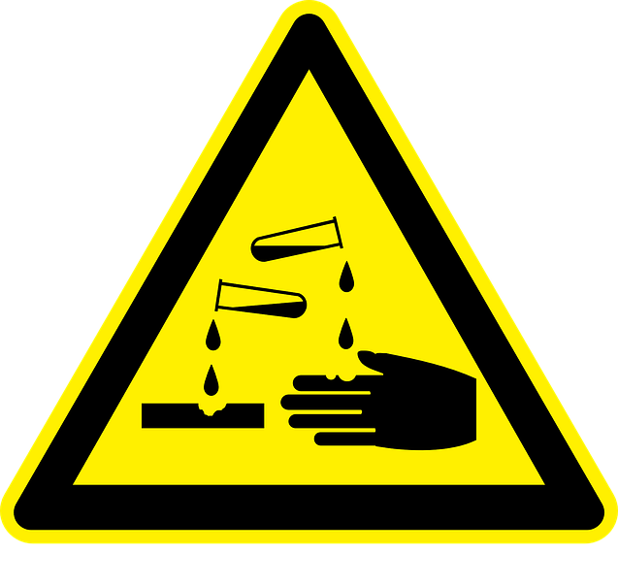
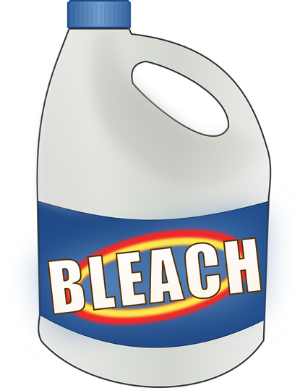
Was ist der pH-Wert?

Slide 4
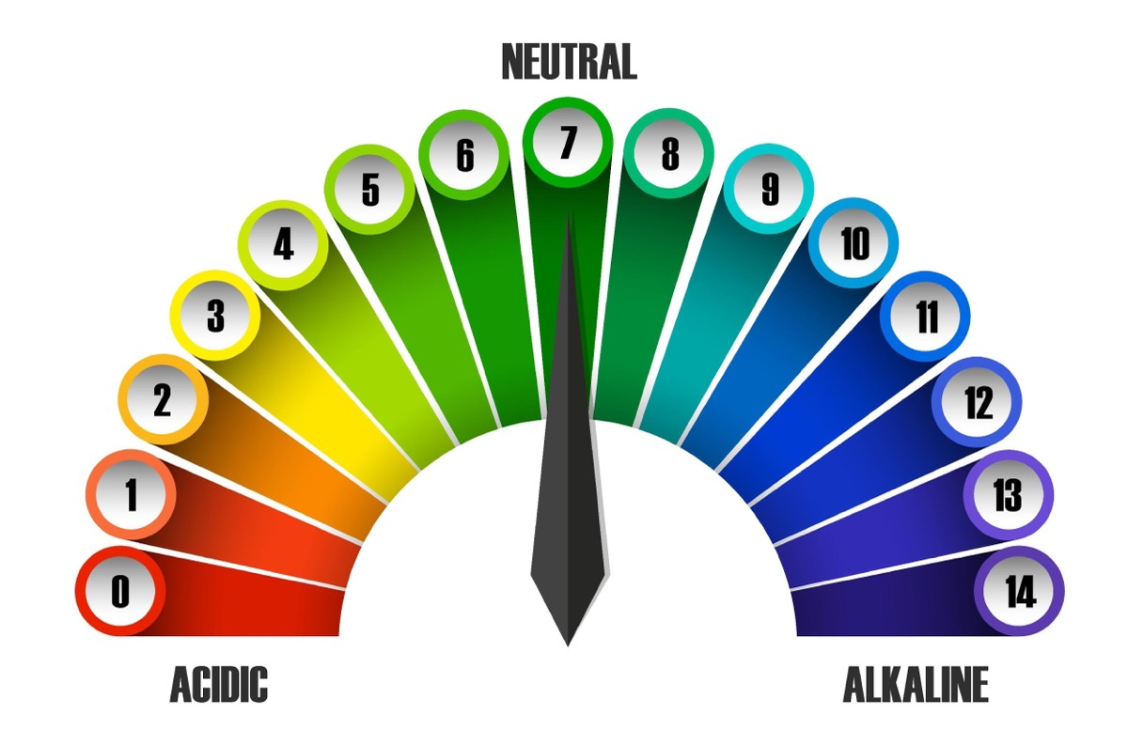
pH-Skala
Notes:
-dicke Atmosphäre, die die Wärme zurückhält
-Große Ozeane bei hohen Temperaturen.
-Die Atmosphäre wurde in diesem Zeitalter dünner und das Wasser kühlte ab, aber würde dieses Wasser bewohnbar sein?

Slide 5
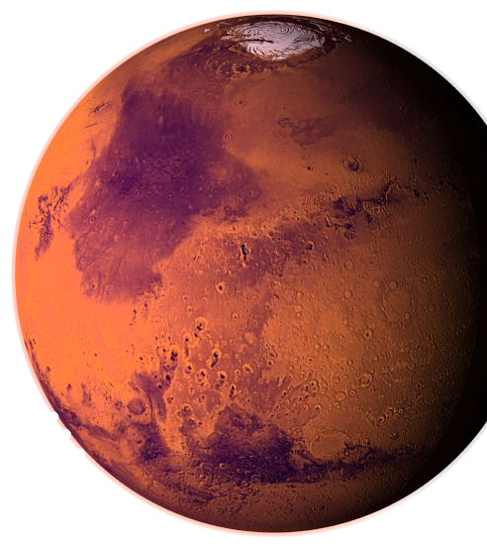
Diskutieren Sie darüber, wie Ihrer Meinung nach der pH-Wert auf dem Mars sein könnte?

Slide 6
Wie können wir den pH-Wert feststellen?

Slide 7
Wie kann man den pH-Wert messen?
Klicken Sie auf die Schaltfläche unten, um zum Video zu gelangen:
Video
Notes:
https://www.youtube.com/embed/wX8GXsxe5a0?hl=de&amp;cc_lang_pref=de&amp;cc=1

Slide 8
Was ist passiert? Warum?
Diskutieren Sie in Gruppen
Notes:
-Vulkanismus in der Region Tharsis
-Der Planet erwärmte sich durch Vulkanausbrüche, bei denen Asche und Gase in die Atmosphäre gelangten.
-Wahrscheinlich bildeten sich Wolken, und die Niederschläge regneten auf den Boden und bildeten in vielen Becken und Kratern Seen.

Slide 9
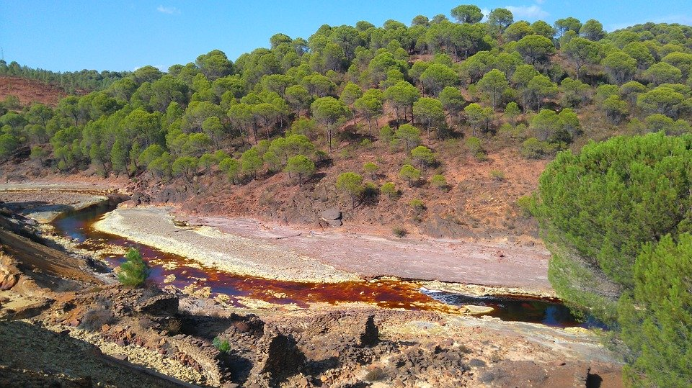
Rio Tinto Fluss Spanien
Saure Umgebung, die als Analogie zur Vergangenheit des Mars dient.

Slide 10
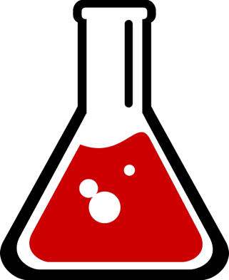
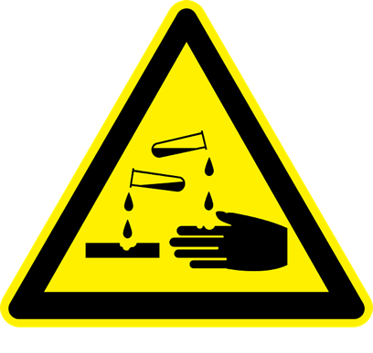
Wie wirkt sich CO₂ auf den pH-Wert aus?

Slide 11
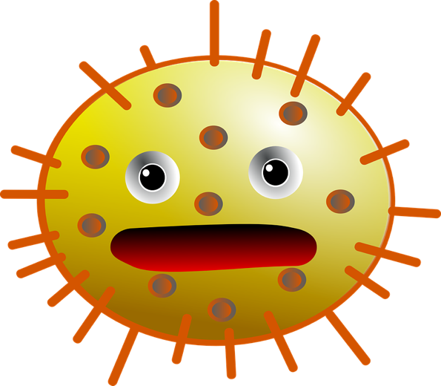
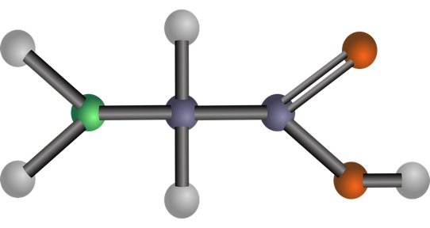
Wie könnte sich dies Ihrer Meinung nach auf die Bewohnbarkeit auswirken?
Notes:
-dicke Atmosphäre, die die Wärme zurückhält
-Große Ozeane bei hohen Temperaturen.
-Die Atmosphäre wurde in diesem Zeitalter dünner und das Wasser kühlte ab, aber würde dieses Wasser bewohnbar sein?

Slide 12
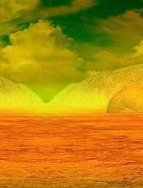
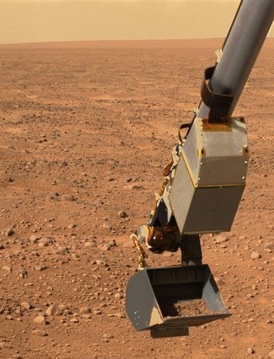
Rekapitulation
1
2
3
Beantworten Sie diese Fragen auf der Grundlage dessen, was Sie heute gelernt haben:
Was zeigt eine pH-Skala an?
Welche Faktoren auf dem Mars (früher oder heute) könnten den pH-Wert beeinflussen?
Wie könnte sich der pH-Wert auf die Bewohnbarkeit des Mars auswirken?

